Slide 1

Chào mừng thầy cô và các em
đến với môn Tiếng Việt

Slide 2

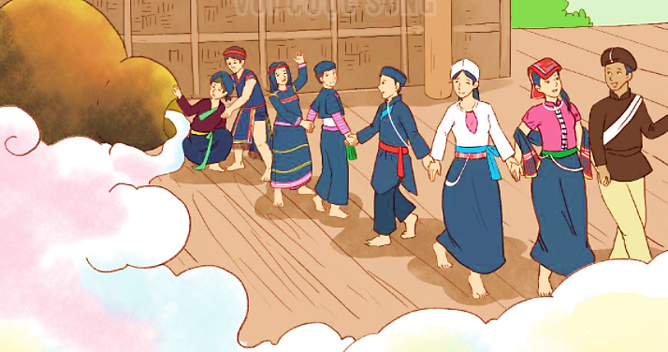
CHUYỆN QUẢ BẦU
BÀI 27
BÀI 27
Dựa vào tranh minh họa, hãy đoán xem câu chuyện nói về điều gì.

Slide 3
CHUYỆN QUẢ BẦU
Đọc mẫu
Ngày xưa có vợ chồng nọ đi rừng, bắt được một con dúi. Dúi xin tha, họ thương tình tha cho nó.
Để trả ơn, dúi báo sắp có lũ lụt rất lớn và chỉ cho họ cách tránh. Họ nói với bà con nhưng chẳng ai tin. Nghe lời dúi, họ khoét rỗng khúc gỗ to, chuẩn bị thức ăn bỏ vào đó. Vừa chuẩn bị xong mọi thứ thì mưa to, gió lớn, nước ngập mênh mông. Muôn loài chìm trong biển nước. Nhờ sống trong khúc gỗ nổi, vợ chồng nhà nọ thoát nạn.
Ít lâu sau, người vợ sinh ra một quả bầu.
Một hôm, đi làm nương về, họ nghe tiếng cười đùa từ gác bếp để quả bầu. Thấy lạ, họ lấy quả bầu xuống, áp tai nghe thì có tiếng lao xao. Người vợ bèn lấy que dùi quả bầu. Lạ thay, từ trong quả bầu, những con người bé nhỏ bước ra. Người Khơ Mú ra trước. Tiếp đến, người Thái, người Mường, người Dao, người Mông, người Ê-đê, người Ba-na, người Kinh,... lần lượt ra theo.
Đó là tổ tiên của các dân tộc anh em trên đất nước ta ngày nay.
(Theo Truyện cổ Khơ Mú)

Slide 4
Chia đoạn
CHUYỆN QUẢ BẦU
1
Ngày xưa có vợ chồng nọ đi rừng, bắt được một con dúi. Dúi xin tha, họ thương tình tha cho nó.
Để trả ơn, dúi báo sắp có lũ lụt rất lớn và chỉ cho họ cách tránh. Họ nói với bà con nhưng chẳng ai tin. Nghe lời dúi, họ khoét rỗng khúc gỗ to, chuẩn bị thức ăn bỏ vào đó. Vừa chuẩn bị xong mọi thứ thì mưa to, gió lớn, nước ngập mênh mông. Muôn loài chìm trong biển nước. Nhờ sống trong khúc gỗ nổi, vợ chồng nhà nọ thoát nạn.
Ít lâu sau, người vợ sinh ra một quả bầu.
Một hôm, đi làm nương về, họ nghe tiếng cười đùa từ gác bếp để quả bầu. Thấy lạ, họ lấy quả bầu xuống, áp tai nghe thì có tiếng lao xao. Người vợ bèn lấy que dùi quả bầu. Lạ thay, từ trong quả bầu, những con người bé nhỏ bước ra. Người Khơ Mú ra trước. Tiếp đến, người Thái, người Mường, người Dao, người Mông, người Ê-đê, người Ba-na, người Kinh,... lần lượt ra theo.
Đó là tổ tiên của các dân tộc anh em trên đất nước ta ngày nay.
(Theo Truyện cổ Khơ Mú)
2
3

Slide 5
CHUYỆN QUẢ BẦU
Đọc nối tiếp
1
Ngày xưa có vợ chồng nọ đi rừng, bắt được một con dúi. Dúi xin tha, họ thương tình tha cho nó.
Để trả ơn, dúi báo sắp có lũ lụt rất lớn và chỉ cho họ cách tránh. Họ nói với bà con nhưng chẳng ai tin. Nghe lời dúi, họ khoét rỗng khúc gỗ to, chuẩn bị thức ăn bỏ vào đó. Vừa chuẩn bị xong mọi thứ thì mưa to, gió lớn, nước ngập mênh mông. Muôn loài chìm trong biển nước. Nhờ sống trong khúc gỗ nổi, vợ chồng nhà nọ thoát nạn.
Ít lâu sau, người vợ sinh ra một quả bầu.
Một hôm, đi làm nương về, họ nghe tiếng cười đùa từ gác bếp để quả bầu. Thấy lạ, họ lấy quả bầu xuống, áp tai nghe thì có tiếng lao xao. Người vợ bèn lấy que dùi quả bầu. Lạ thay, từ trong quả bầu, những con người bé nhỏ bước ra. Người Khơ Mú ra trước. Tiếp đến, người Thái, người Mường, người Dao, người Mông, người Ê-đê, người Ba-na, người Kinh,... lần lượt ra theo.
Đó là tổ tiên của các dân tộc anh em trên đất nước ta ngày nay.
(Theo Truyện cổ Khơ Mú)
2
3

Slide 6
LUYỆN ĐỌC TỪ KHÓ
con dúi
lũ lụt
khoét rỗng
thoát nạn
làm nương
Khơ Mú
Ê-đê
Ba-na

Slide 7
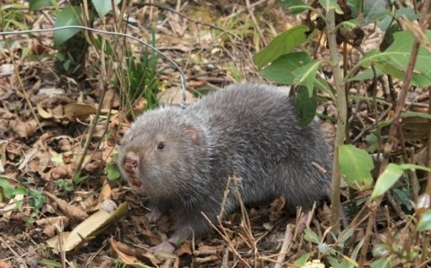
CHUYỆN QUẢ BẦU
1
Ngày xưa có vợ chồng nọ đi rừng, bắt được một con dúi. Dúi xin tha, họ thương tình tha cho nó.
con dúi
: loài thú nhỏ, ăn củ và rễ cây, sống trong hang đất.

Slide 8
2
Để trả ơn, dúi báo sắp có lũ lụt rất lớn và chỉ cho họ cách tránh. Họ nói với bà con nhưng chẳng ai tin. Nghe lời dúi, họ khoét rỗng khúc gỗ to, chuẩn bị thức ăn bỏ vào đó. Vừa chuẩn bị xong mọi thứ thì mưa to, gió lớn, nước ngập mênh mông. Muôn loài chìm trong biển nước. Nhờ sống trong khúc gỗ nổi, vợ chồng nhà nọ thoát nạn.

Slide 9
LUYỆN ĐỌC CÂU
Để trả ơn, dúi báo sắp có lũ lụt rất lớn và chỉ cho họ cách tránh.
Vừa chuẩn bị xong mọi thứ thì mưa to, gió lớn, nước ngập mênh mông.

Slide 10
3
Ít lâu sau, người vợ sinh ra một quả bầu.
Một hôm, đi làm nương về, họ nghe tiếng cười đùa từ gác bếp để quả bầu. Thấy lạ, họ lấy quả bầu xuống, áp tai nghe thì có tiếng lao xao. Người vợ bèn lấy que dùi quả bầu. Lạ thay, từ trong quả bầu, những con người bé nhỏ bước ra. Người Khơ Mú ra trước. Tiếp đến, người Thái, người Mường, người Dao, người Mông, người Ê-đê, người Ba-na, người Kinh,... lần lượt ra theo.
Đó là tổ tiên của các dân tộc anh em trên đất nước ta ngày nay.

Slide 11
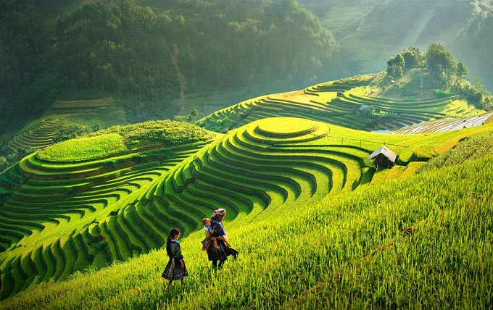
GIẢI NGHĨA TỪ
nương
: đất trồng trên đồi, núi hoặc bãi cao ven sông.
tổ tiên
: những người đầu tiên sinh ra một dòng họ hay một dân tộc.

Slide 12
LUYỆN ĐỌC CÂU
Đó là tổ tiên của các dân tộc anh em trên đất nước ta ngày nay.

Slide 13




LUYỆN ĐỌC NHÓM
Tớ đọc đoạn 3
Chúng ta luyện đọc nhóm, tớ đọc đoạn 1
Tớ đọc đoạn 4
Yêu cầu
- Phân công đọc theo đoạn
- Tất cả thành viên đều đọc
- Sửa lỗi cho bạn nếu bạn đọc chưa đúng.
Tớ đọc đoạn 2

Slide 14
CHUYỆN QUẢ BẦU
Đọc toàn bài
1
Ngày xưa có vợ chồng nọ đi rừng, bắt được một con dúi. Dúi xin tha, họ thương tình tha cho nó.
Để trả ơn, dúi báo sắp có lũ lụt rất lớn và chỉ cho họ cách tránh. Họ nói với bà con nhưng chẳng ai tin. Nghe lời dúi, họ khoét rỗng khúc gỗ to, chuẩn bị thức ăn bỏ vào đó. Vừa chuẩn bị xong mọi thứ thì mưa to, gió lớn, nước ngập mênh mông. Muôn loài chìm trong biển nước. Nhờ sống trong khúc gỗ nổi, vợ chồng nhà nọ thoát nạn.
Ít lâu sau, người vợ sinh ra một quả bầu.
Một hôm, đi làm nương về, họ nghe tiếng cười đùa từ gác bếp để quả bầu. Thấy lạ, họ lấy quả bầu xuống, áp tai nghe thì có tiếng lao xao. Người vợ bèn lấy que dùi quả bầu. Lạ thay, từ trong quả bầu, những con người bé nhỏ bước ra. Người Khơ Mú ra trước. Tiếp đến, người Thái, người Mường, người Dao, người Mông, người Ê-đê, người Ba-na, người Kinh,... lần lượt ra theo.
Đó là tổ tiên của các dân tộc anh em trên đất nước ta ngày nay.
(Theo Truyện cổ Khơ Mú)
2
3

Slide 15

Trả lời câu hỏi

Slide 16
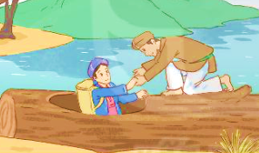
1. Con dúi nói với hai vợ chồng điều gì?
Con dúi báo sắp có lũ lụt rất lớn và chỉ cho họ cách tránh.

Slide 17
2. Nhờ đâu hai vợ chồng thoát khỏi nạn lũ lụt?
Đọc thầm đoạn 2
Để trả ơn, dúi báo sắp có lũ lụt rất lớn và chỉ cho họ cách tránh. Họ nói với bà con nhưng chẳng ai tin. Nghe lời dúi, họ khoét rỗng khúc gỗ to, chuẩn bị thức ăn bỏ vào đó. Vừa chuẩn bị xong mọi thứ thì mưa to, gió lớn, nước ngập mênh mông. Muôn loài chìm trong biển nước. Nhờ sống trong khúc gỗ nổi, vợ chồng nhà nọ thoát nạn.

Slide 18
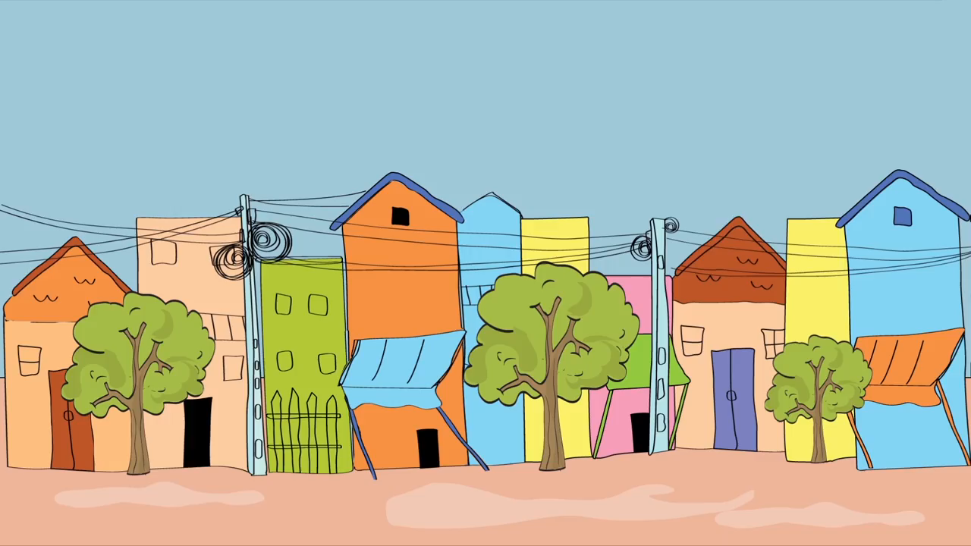

Slide 19
3. Những sự việc kì lạ nào xảy ra sau khi hai vợ chồng thoát khỏi nạn lũ lụt?
Đọc thầm đoạn 3
Ít lâu sau, người vợ sinh ra một quả bầu.
Một hôm, đi làm nương về, họ nghe tiếng cười đùa từ gác bếp để quả bầu. Thấy lạ, họ lấy quả bầu xuống, áp tai nghe thì có tiếng lao xao. Người vợ bèn lấy que dùi quả bầu. Lạ thay, từ trong quả bầu, những con người bé nhỏ bước ra. Người Khơ Mú ra trước. Tiếp đến, người Thái, người Mường, người Dao, người Mông, người Ê-đê, người Ba-na, người Kinh,... lần lượt ra theo.
Đó là tổ tiên của các dân tộc anh em trên đất nước ta ngày nay.
Người vợ sinh ra một quả bầu; hai vợ chồng nghe thấy tiếng cười đùa/ tiếng lao xao trong quả bầu; từ trong quả bầu, những con người nhỏ bé bước ra.

Slide 20
4. Theo em, câu chuyện nói về điều gì?
Giải thích về nạn lũ lụt hàng năm.
Giải thích về nguồn gốc các dân tộc trên đất nước ta.
Nêu cách phòng chống thiên tai, lũ lụt.

Slide 21
LUYỆN ĐỌC LẠI

Slide 22
CHUYỆN QUẢ BẦU
Ngày xưa có vợ chồng nọ đi rừng, bắt được một con dúi. Dúi xin tha, họ thương tình tha cho nó.
Để trả ơn, dúi báo sắp có lũ lụt rất lớn và chỉ cho họ cách tránh. Họ nói với bà con nhưng chẳng ai tin. Nghe lời dúi, họ khoét rỗng khúc gỗ to, chuẩn bị thức ăn bỏ vào đó. Vừa chuẩn bị xong mọi thứ thì mưa to, gió lớn, nước ngập mênh mông. Muôn loài chìm trong biển nước. Nhờ sống trong khúc gỗ nổi, vợ chồng nhà nọ thoát nạn.
Ít lâu sau, người vợ sinh ra một quả bầu.
Một hôm, đi làm nương về, họ nghe tiếng cười đùa từ gác bếp để quả bầu. Thấy lạ, họ lấy quả bầu xuống, áp tai nghe thì có tiếng lao xao. Người vợ bèn lấy que dùi quả bầu. Lạ thay, từ trong quả bầu, những con người bé nhỏ bước ra. Người Khơ Mú ra trước. Tiếp đến, người Thái, người Mường, người Dao, người Mông, người Ê-đê, người Ba-na, người Kinh,... lần lượt ra theo.
Đó là tổ tiên của các dân tộc anh em trên đất nước ta ngày nay.
(Theo Truyện cổ Khơ Mú)
1
2
3

Slide 23
LUYỆN TẬP THEO
VĂN BẢN ĐỌC

Slide 24
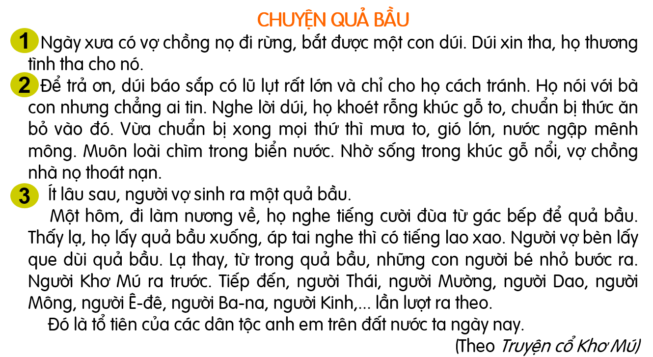
1. Viết tên 3 dân tộc trong bài đọc.

Slide 25
2. Kết hợp từ ngữ ở cột A với từ ngữ ở cột B để tạo câu nêu đặc điểm.
A
B
Sấm chớp
héo vàng.
Cây cỏ
vắng tanh.
Mặt đất
ầm ầm.

Slide 26
CHÚC CÁC CON HỌC TỐT !

